Slide 1
Principios Bíblicos para Prosperar en el Trabajo
Preparado por Guillermo Hasbún.
Febrero 2017

Slide 2
Reconocer la autoridad de las Escrituras.
“Toda la Escritura es inspirada por Dios, y útil par enseñar, para redargüir, para corregir, para instruir en justicia, a fin de que el hombre de Dios sea perfecto, enteramente preparado para toda buena obra.”
2 Timoteo 3:16-17

Slide 3
Estar dispuesto a renovar nuestra forma de pensar.
“No os conforméis a este siglo, sino transformaos por medio de la renovación de vuestro entendimiento, para que comprobéis cuál sea la buena voluntad de Dios, agradable y perfecta.”
Romanos 12:2

Slide 4
Reconocer el trabajo como un ministerio
“Vosotros sois la sal de la tierra; pero si la sal se desvaneciere, ¿con qué será salada?... Vosotros sois la luz del mundo… Así alumbre vuestra luz delante de los hombres, para que vean vuestras buenas obras y glorifiquen a vuestro Padre que está en los cielos.”
Mateo 5:13-16

Slide 5
El origen del trabajo
“Y creó Dios al hombre a su imagen, a imagen de Dios lo creó; varón y hembra los creó. Y los bendijo Dios, y les dijo: Fructificad y multiplicaos; llenad la tierra, y sojuzgadla, y señoread…”
Génesis 1:27-28
Notes:
Sojuzgadla,

Slide 6
El origen del trabajo
“Tomó pues Jehová Dios al hombre, y lo puso en el huerto de Edén, para que lo labrara y lo guardase.”
Génesis 2:15
Notes:
Estado perfecto de comunión con Dios y armonía con el prójimo. Se delega una función Gerencial.

Slide 7
El hombre con capacidad administrativa
“Jehová Dios formó, pues, de la tierra toda bestia del campo, y toda ave de los cielos, y los trajo a Adán para que viese cómo las había de llamar; y todo lo que Adán llamó a los animales vivientes, ese es su nombre”
Génesis 2:19-20

Slide 8
Y todo era bueno
“Y vio Dios todo lo que había hecho, y he aquí que era bueno en gran manera.”
Génesis 1:31
Notes:
Solo había una advertencia para el hombre: el día que pecareis ese día moriréis. El agujón de la muerte es el pecado.

Slide 9
La Ruptura
“Y al hombre dijo:… maldita será la tierra por tu causa; con dolor comerás de ella todos los días de tu vida. Espinos y cardos te producirá… Con el sudor de tu rostro comerás el pan hasta que vuelvas a la tierra.”
Génesis 3:17-19
Notes:
El pecado del hombre y la santidad de Dios ya no pueden coexistir. El día que de el comiereis ciertamente moriras-

Slide 10
La Necesidad de Reglas
“Si obedeciereis cuidadosamente a mis mandamientos que yo os prescribo hoy, amando a Jehová vuestro Dios y sirviéndole con todo vuestro corazón y con toda vuestra alma, yo daré la lluvia de vuestra tierra a su tiempo, la temprana y la tardía; y recogerás tu grano, tu vino y tu aceite. Daré también hierba en tu campo para tus ganados; y comerás y te saciarás.”
Deuteronomio 11:12-15
Notes:
El hombre perdió la comunión con Dios y su mente se corrompió. Hubo necesidad de reglas.

Slide 11
Conociendo El Objetivo del Trabajo
.

Slide 12
Proveer Sustento Familiar
“Porque si alguno no provee para los suyos, y mayormente para los de su casa, ha negado la fe, y es peor que un incrédulo.”
1 timoteo 5:8

Slide 13
Disfrutar de la Cosecha
“Yo he conocido que no hay para ellos cosa mejor que alegrarse y hacer bien en su vida; y también que es don de Dios que todo hombre coma y beba y se goce del bien de toda su labor.”
Eclesiastés 3:12

Slide 14
Ayudar a Otros
“No digas a tu prójimo: Anda, y vuelve, Y mañana te daré, cuando tienes contigo qué darle.”
Proverbios 3:28

Slide 15
Para aportar al bienestar público
“Pues por esto pagáis también los tributos, porque son servidores de Dios que atienden continuamente a esto mismo. Pagad a todos los que debéis: al que tributo, tributo; al que impuesto, impuesto; al que respeto, respeto; al que honra, honra.”
Romanos 13:6-7

Slide 16
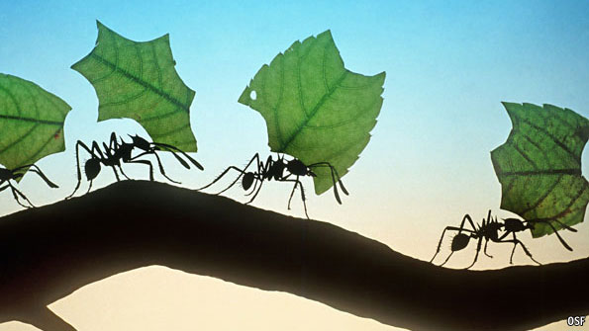
Provisionar para el Futuro
“Ve a la hormiga, oh perezoso, mira sus caminos, y sé sabio; la cual no teniendo capitán, ni gobernador, ni señor, prepara en el verano su comida, y recoge en el tiempo de la siega su mantenimiento.”
Proverbios 6:6-8

Slide 17
Para buenas obras
“Cada uno dé como propuso en su corazón: no con tristeza, ni por necesidad, porque Dios ama al dador alegre. Y poderoso es Dios para hacer que abunde en vosotros toda gracia, a fin de que, teniendo siempre en todas las cosas todo lo suficiente, abundéis para toda buena obra.”
2 Cor. 9:7-8

Slide 18
Para dar Gloria a Dios
“y se enorgullezca tu corazón, y te olvides de Jehová tu Dios, que te sacó de tierra de Egipto, de casa de servidumbre…Sino acuérdate de Jehová tu Dios, porque él te da el poder para hacer las riquezas.”
Deuteronomio 8:14,17

Slide 19
Principios Fundamentales para Prosperar en el Trabajo
.

Slide 20
Obediencia
“Siervos, obedeced a vuestros amos terrenales con temor y temblor, con sencillez de vuestro corazón, como a Cristo; no sirviendo al ojo, como los que quieren agradar a los hombres, sino como siervos de Cristo, de corazón haciendo la voluntad de Dios;”
Efesios 6:5-6

Slide 21
Cumplir con la ley gubernamental.
“Sométase toda persona a las autoridades superiores; porque no hay autoridad sino de parte de Dios, y las que hay, por Dios han sido establecidas. De modo que quien se opone a la autoridad, a lo establecido por Dios resiste;”
Romanos 13:1-2

Slide 22
Buena disposición
“sirviendo de buena voluntad, como al Señor y no a los hombres, sabiendo que el bien que cada uno hiciere, ése recibirá del Señor, sea siervo o sea libre”.
Efesios 6:7-8

Slide 23
La Diligencia
La mano negligente empobrece; más la mano de los diligentes enriquece” (Prov. 10:4)
La mano de los diligentes señoreará, mas la negligencia será tributaria. (Proverbios 12:34)
El alma del perezoso desea, y nada alcanza; Mas el alma de los diligentes será prosperada. (Proverbios 13:4)
Notes:
Cuando hay reducción de personal ¿quién se queda?

Slide 24
Diligencia vrs Negligencia
Diligencia: “Disposición para hacer las cosas con cuidado, atención y prontitud.”
Negligencia: “Falta de esfuerzo o dedicación”. Abandono, descuido, desgano, despreocupación, indiferencia, pereza.”

Slide 25
La Honestidad
“No hurtaréis y no engañaréis ni mentiréis el uno al otro.”
Levítico 19:11
“El que hurtaba no hurte más, sino trabaje, haciendo con sus manos lo que es bueno, para que tenga qué compartir con el que padece necesidad.”
Efesios 4:28
Notes:
Qué es el robo según la Biblia: de una idea, de la reputación, de un lápiz. Entrega de información confidencial en la empresa

Slide 26
Casos
Información confidencial que sale de la empresa
Tomar la idea de otro como propia
Tomar artículos o bienes de la empresa para uso personal sin autorización.
Desprestigiar falsamente a otro compañero de trabajo.
Ocupar más tiempo intencionalmente para el cobro de horas extras.
Ocupar el horario de oficina para actividades personales. (trabajos remunerados por hora)

Slide 27
“Pesa falsa y medida falsa, Ambas cosas son abominación a Jehová.”
Proverbios 20:10
Notes:
Eliminar dispositiva.

Slide 28
Ser Autodidáctico (capacitarse)
“A estos cuatro muchachos Dios les dio conocimiento e inteligencia en todas las letras y ciencias…”.
Daniel 1:17
“Mi pueblo fue destruido porque le faltó conocimiento”.
Oseas 4:6
Notes:
Steven Covey habla de afilar la sierra.

Slide 29
Caminar la Milla Extra
“Y al que quiera ponerte a pleito y quitarte la túnica, déjale también la capa; y a cualquiera que te obligue a llevar carga por una milla, ve con él dos.”
Mateo 5:40-42

Slide 30
Aceptar la disciplina
“Es verdad que ninguna disciplina al presente parece ser causa de gozo, sino de tristeza; pero después da fruto apacible de justicia a los que en ella han sido ejercitados.”
Hebreos 12:11
Notes:
Dios , deseo determinación y disciplina. Los japoneses dicen que la disciplina supera la inteligencia. Capacidad de ser corregidos.

Slide 31
Ser disciplinado
“No nos cansemos, pues, de hacer bien; porque a su tiempo segaremos, si no desmayamos.”
Gálatas 6:9
Notes:
No ver la prosperidad del impío.

Slide 32
Definición de disciplina
Conjunto de reglas o normas cuyo cumplimiento de manera constante conducen a cierto resultado.

Slide 33
No envidiar la prosperidad del inconverso
"No envidies al hombre injusto, Ni escojas ninguno de sus caminos. Porque Jehová abomina al perverso; Mas su comunión íntima es con los justos.”
Proverbios 3:31-32
Notes:
Cuando Josué murió

Slide 34
Hacer buen uso del salario
“Honra a Jehová con tus bienes, Y con las primicias de todos tus frutos; Y serán llenos tus graneros con abundancia, Y tus lagares rebosarán de mosto.”
Proverbios 3:9-10

Slide 35
No sustituir el trabajo por la comunión íntima con Dios.
“Buscáis mucho, y halláis poco; y encerráis en casa, y yo lo disiparé en un soplo. ¿Por qué? dice Jehová de los ejércitos. Por cuanto mi casa está desierta, y cada uno de vosotros corre a su propia casa. Por eso se detuvo de los cielos sobre vosotros la lluvia, y la tierra detuvo sus frutos.”
Hageo 1:9-10
Notes:
Por demás es que os levanteis de madrugada y vayáis tarde a reposar. Jornal en saco roto.

Slide 36
Diezmar
“Traed todos los diezmos al alfolí y haya alimento en mi casa; y probadme ahora en esto, dice Jehová de los ejércitos, si no os abriré las ventanas de los cielos, y derramaré sobre vosotros bendición hasta que sobreabunde. Reprenderé también por vosotros al devorador, y no os destruirá el fruto de la tierra, ni vuestra vid en el campo será estéril, dice Jehová de los ejércitos.”
Malaquías 3:10-11

Slide 37
No aceptar ni dar soborno
“No tuerzas el derecho; no hagas acepción de personas, ni tomes soborno; porque el soborno ciega los ojos de los sabios, y pervierte las palabras de los justos”.
Deuteronomio 16:19

Slide 38
Con buena actitud
“Y los que tienen amos creyentes, no los tengan en menos por ser hermanos, sino sírvanles mejor, por cuanto son creyentes y amados los que se benefician de su buen servicio.”
1Timoteo 6:2
Notes:
Un vaso de agua a un hermano de la fe no quedara sin recompensa.

Slide 39
Cómo respondo cuando…
Me piden que haga un trabajo que no me corresponde.
Me piden que trabaje unas horas extras.
Me piden cubrir la labor de alguien ausente.
Un colega se equivoca.
Me dan una orden que no me gusta.
Me hablan de mala gana.
Me hacen un mal gesto.
No me saludaron

Slide 40
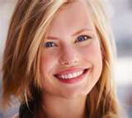
A considerar
El Stanford Research Institute dice que el dinero que usted gana en una empresa está determinado únicamente por el 13% del conocimiento y 87% de su habilidad para tratar con la gente.

Slide 41
Pacificador, humilde y empático.
“Nada hagáis por contienda o por vanagloria; antes bien con humildad, estimando a cada uno a los demás como superiores a él mismo, no mirando cada uno por lo suyo propio, sino cada cual también por lo de los otros.”
Filip.2:3-4
Notes:
Reconociendo las virtudes de mi compañero de trabajo.

Slide 42
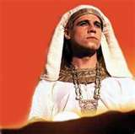
La importancia de la actitud
“La actitud que tengamos al comenzar una tarea afectará su resultado más que cualquier otra cosa.”
El caso de José

Slide 43
Con la Palabra
“Sea vuestra palabra siempre con gracia, sazonada con sal, para que sepáis cómo debéis responder a cada uno.”
Col. 4:6
.

Slide 44
Con Respeto
“Exhorta a los siervos a que se sujeten a sus amos, que agraden en todo, que no sean respondones.”
Tito 2:9

Slide 45
Con Sujeción
“Estad sujetos con todo respeto a vuestros amos; no solamente a los buenos y afables, sino también a los difíciles de soportar.”
1 Pedro 2:18

Slide 46
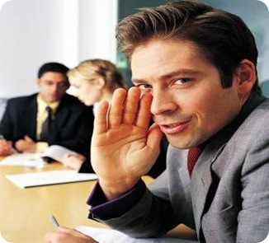
Con las Conversaciones
“No erréis; las malas conversaciones corrompen las buenas costumbres.”
1 Cor 15:33

Slide 47
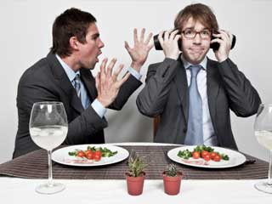
Con el Tipo de Lenguaje
“Ninguna palabra corrompida salga de vuestra boca, sino la que sea buena para la necesaria edificación, a fin de dar gracia a los oyentes.”
Efe.4:29

Slide 48
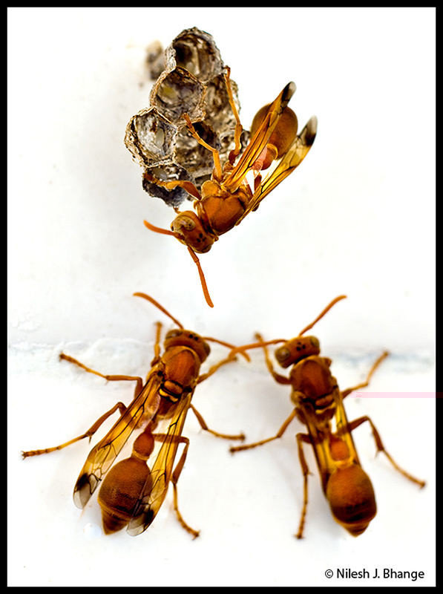
Sin Excusas
“En toda labor hay fruto; mas las vanas palabras de los labios empobrecen.”
Proverbios 14:23
.
Notes:
Caso de Saúl

Slide 49
Con Gratitud
“Estad siempre gozosos. Orad sin cesar. Dad gracias en todo, porque esta es la voluntad de Dios para con vosotros en Cristo Jesús.”
1 Tesalonicenses 5:16

Slide 50
Con Oración
”Pedid, y se os dará; buscad, y hallaréis; llamad, y se os abrirá. Porque todo aquel que pide, recibe; y el que busca, halla; y al que llama, se le abrirá.”
Mateo 7:7-8
Notes:
Jesús dejó de hacer milagros en Nazaret ppor incredulidad.

Slide 51
Con Fe
“Pero pida con fe, no dudando nada; porque el que duda es semejante a la onda del mar, que es arrastrada por el viento y echada de una parte a otra. No piense, pues, quien tal haga, que recibirá cosa alguna del Señor.”
Santiago 1:6-7
Caso de Pedro y la pesca
Jesús y la falta de milagros en Nazaret

Slide 52
Reconocer quién es nuestro verdadero Jefe.
“Y todo lo que hagáis, hacedlo de corazón, como para el Señor y no para los hombres; sabiendo que del Señor recibiréis la recompensa de la herencia, porque a Cristo el Señor servís.”
Colosenses 3:23-24

Slide 53
Y no ser esclavo del afán
“No os afanéis, pues, diciendo: ¿Qué comeremos, o qué beberemos, o qué vestiremos?... Mas buscad primeramente el reino de Dios y su justicia, y todas estas cosas os serán añadidas.”
Mateo 6:31-33
Notes:
Afán desmedido hacia el futuro, el exceso de preocupación, aún cuadno no nos falta nada en el presente.

Slide 54
Jesucristo predicó ese reino
“Jesús vino a Galilea predicando el evangelio del reino de Dios, diciendo: El tiempo se ha cumplido, y el reino de Dios se ha acercado; arrepentíos, y creed en el evangelio.”
Marcos 1:14-15

Slide 55
Jesucristo es la manifestación de la justicia de Dios
“Pero ahora, aparte de la ley, se ha manifestado la justicia de Dios, testificada por la ley y por los profetas; la justicia de Dios por medio de la fe en Jesucristo, para todos los que creen en él. Porque no hay diferencia, por cuanto todos pecaron, y están destituidos de la gloria de Dios,”
Romanos 3:21-23

Slide 56
Por medio de la fe
“Justificados, pues, por la fe, tenemos paz para con Dios por medio de nuestro Señor Jesucristo;”
Romanos 5:1

Slide 57
Y por Cristo entramos en él
“En aquel tiempo estabais sin Cristo, alejados de la ciudadanía de Israel y ajenos a los pactos de la promesa, sin esperanza y sin Dios en el mundo. Pero ahora en Cristo Jesús, vosotros que en otro tiempo estabais lejos, habéis sido hechos cercanos por la sangre de Cristo.”
Efesios 2:12-13

Slide 58
Y nos trasladó de reino
“el cual nos ha librado de la potestad de las tinieblas, y trasladado al reino de su amado Hijo, en quien tenemos redención por su sangre, el perdón de pecados.”
Colosenses 1:13-14

Slide 59
Nos hacemos miembros de la familia de Dios
“Así que ya no sois extranjeros ni advenedizos, sino conciudadanos de los santos, y miembros de la familia de Dios, edificados sobre el fundamento de los apóstoles y profetas, siendo la principal piedra del ángulo Jesucristo mismo”
Efesios 2:19-20

Slide 60
Y tenemos una nueva ciudadanía
“Mas nuestra ciudadanía está en los cielos, de donde también esperamos al Salvador, al Señor Jesucristo;”
Filipenses 3:20

